Slide 1


Data mining
Maria Vallarelli
Simone Zambetti
Giorgio Martelli
10/30/2020

Slide 2

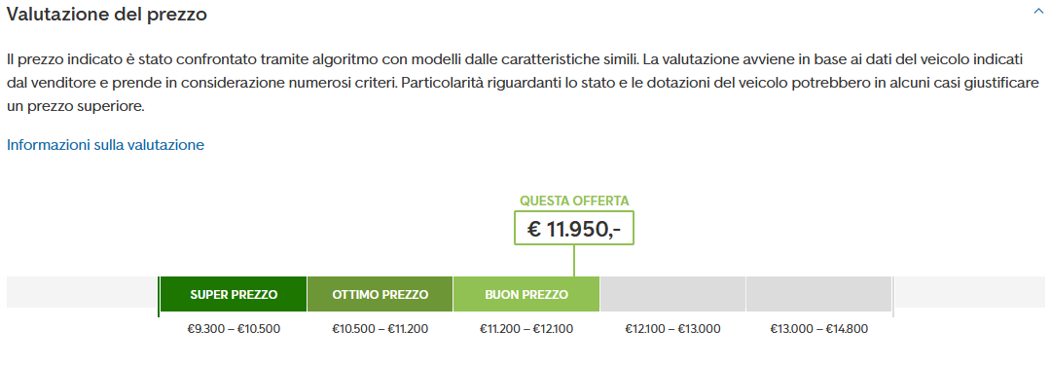
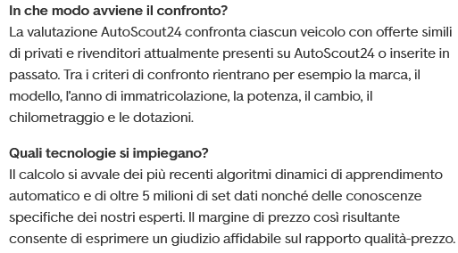
Business target
Quale autoveicoli a KM0 sono soggetti ad un maggiore sconto?
Dal punto di vista di un possibile acquirente, vogliamo individuare modelli e caratteristiche di autoveicoli in pronta consegna per le quali vi sia una maggiore convenienza.
Ad oggi, alcuni portali di annunci di autoveicoli (in questo progetto vedremo autoscout24.it) già offrono modelli per la classificazione di annunci (come in immagine) ma solo per veicoli usati.
S
Notes:
Simone

Slide 3

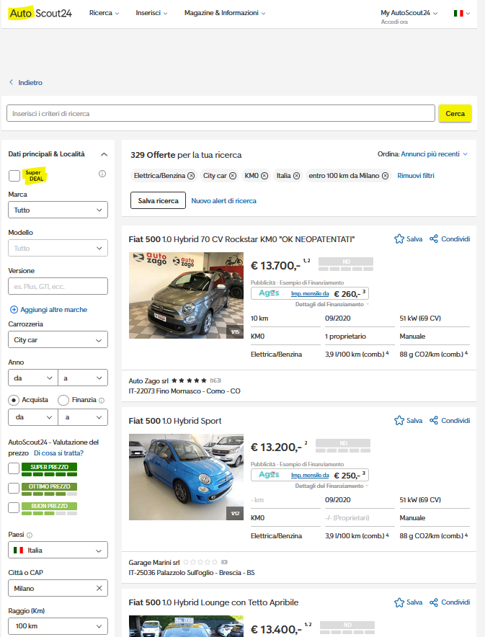
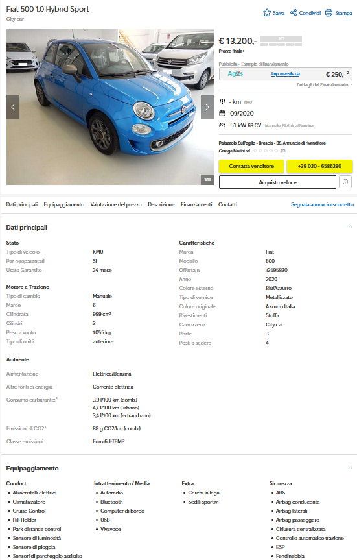
Scraping
Abbiamo formato il dataset scaricando gli annunci direttamente dal portale Autoscout24 (leader di mercato in italia):
In fase di scraping abbiamo filtrato gli annunci più recenti pubblicati solo in provincia di milano e dintorni (100 km di raggio)
Siccome autoscout fornisce solo i primi 400 risultati per query, abbiamo utilizzato una combinazione di filtri come carrozzeria, alimentazione, tipo veicolo (KM0 e nuovo) per comporre il dataset di circa 7000 osservazioni.
Pagina di ricerca annunci
Dettaglio annuncio
Abbiamo cercato di considerare tutte le possibili variabili presenti negli annunci, scartando però equipaggiamenti inseriti opzionalmente dall’utente
(i cosidetti «optional»)
G
Notes:
Giorgio

Slide 4

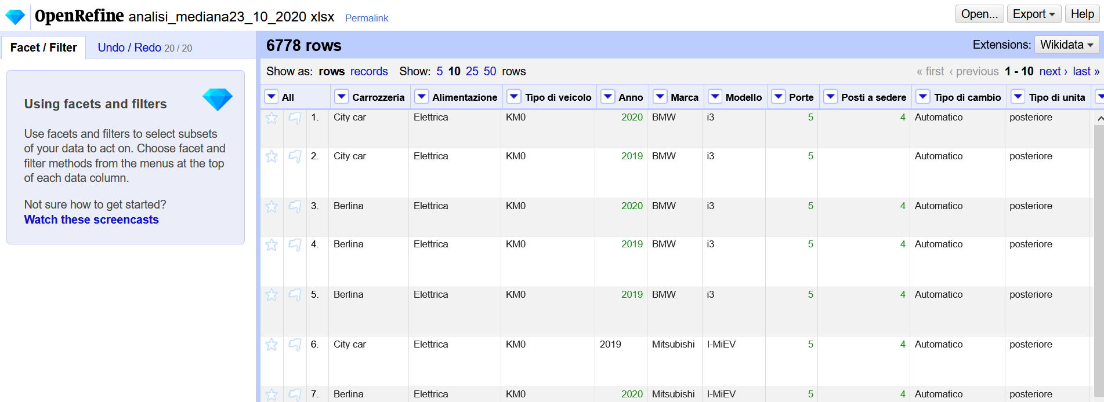
Preprocessing I
Una volta scaricati i dati, abbiamo effettuato un’estensiva pulizia tramite OpenRefine. Ad esempio, sono stati risolti i seguenti problemi:
Trasformati i valori missing per veicoli elettrici dei campi numero di marce cilindrata ed emissioni
Uniformate le codifiche di alimentazione
Esclusi outlier nei prezzi (ad esempio annunci ad 1€)
Esclusi errori di annunci senza marca o modello (prettamente errori dello scraper)
Sistemazione formato dati (numerico, stringa, etc)
Uniformato consumo carburante
… altri campi mancanti sempre tramite approccio deterministico
Questo ci ha consentito di familiarizzare meglio con il dataset e le varibili in gioco
In generale, abbiamo cercato di ridurre i missing tramite approcci deterministici il più possibile visto che nel nostro caso non rappresentano informazioni aggiuntive ma puramente mancanze da parte di chi ha pubblicato gli annunci
G
Notes:
Giorgio

Slide 5

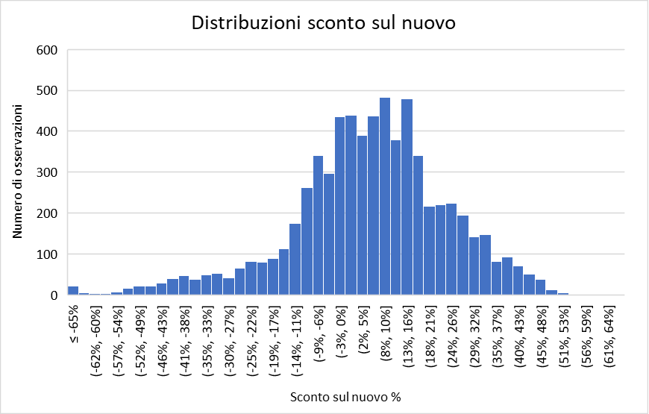
Preprocessing II
Individuazione variable target: avendo scaricato gli annunci di veicoli nuovi e preimmatricolati abbiamo effettuato una inner join per mantere solo i modelli presenti in entrambe le tipologie.
Abbiamo dunque calcolato il prezzo mediano per modello di autoveicolo nuovo come baseline, e calcolato lo sconto per ogni singola osservazione a KM0. Dunque abbiamo calcolato le % di sconto sul prezzo nuovo per singola osservazione a KM0, le quali sono distribuite nel dataset come segue:
>10%
Dunque la variabile dipendente è stata dicotomizzata in base alla soglia del 10%.
Vi è un duplice motivo di business per questa scelta: abbiamo reputato che 10% sia una soglia accettabile di sconto, in più è lo sconto minimo necessario per accedere a incentivi della RL del decreto rilancio
G
Notes:
Giorgio

Slide 6

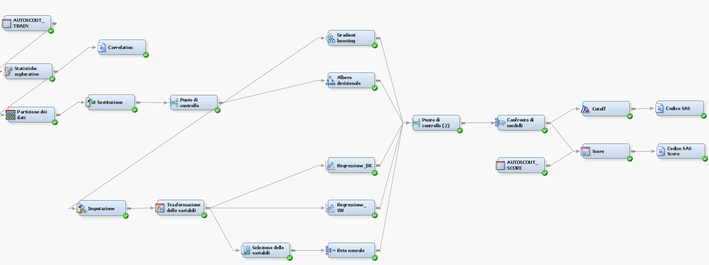
Overall diagram
G
Notes:
Giorgio

Slide 7
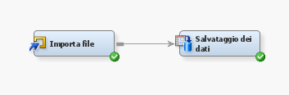
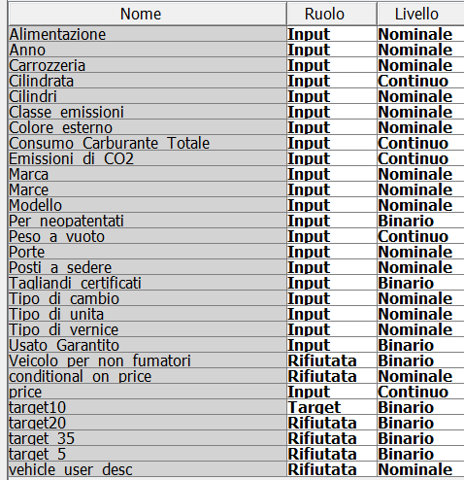
SAS
Il dataset è stato dunque importato su SAS come xlsx e salvato come dataset di sas
Le seguenti sono le variabili e target presenti nel dataset:
G
Notes:
Giorgio

Slide 8
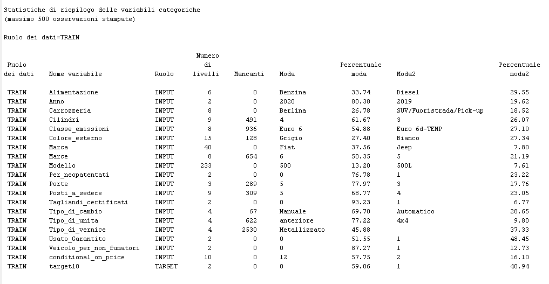
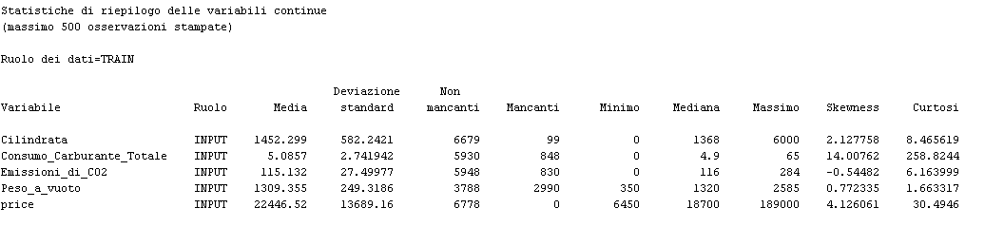
Esplorative
Tramite il nodo di statistiche esplorative abbiamo effettuato un test X^2 di associazione X-Y:
M

Slide 9
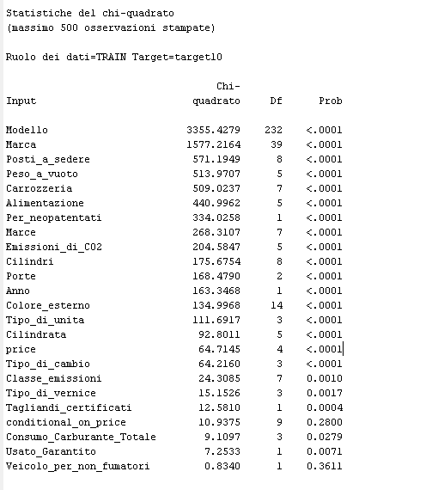
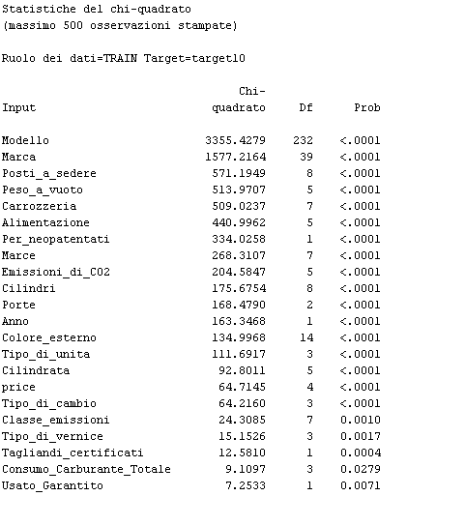
Esplorative
Tramite il nodo di statistiche esplorative abbiamo effettuato un test X^2 di associazione X-Y:
Abbiamo dunque accettato l’ipotesi nulla (ovvero mancanza di dipendenza) per le covariate conditional_on_price e veicolo_per_non_fumatori, questo ha senso anche dal punto di vista del business.
Inoltre, la covariabile marca è stata rifiutata, perché ridondante rispetto a Modello, visto che ad ogni modello corrisponde una ed una sola marca, e non vi sono problemi di missing o qualità di input.
M

Slide 10
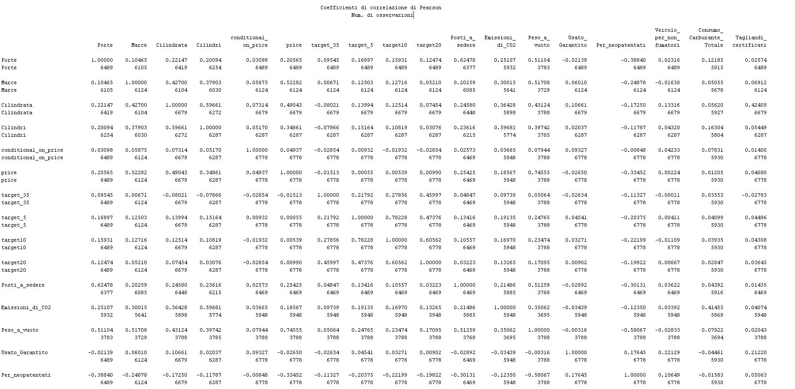
SAS I
Tramite il nodo di codice SAS «correlation» abbiamo effettuato una proc corr per individuare eventuali correlazioni tra le variabili ma il coefficiente di correlazione non supera 0.60
M

Slide 11
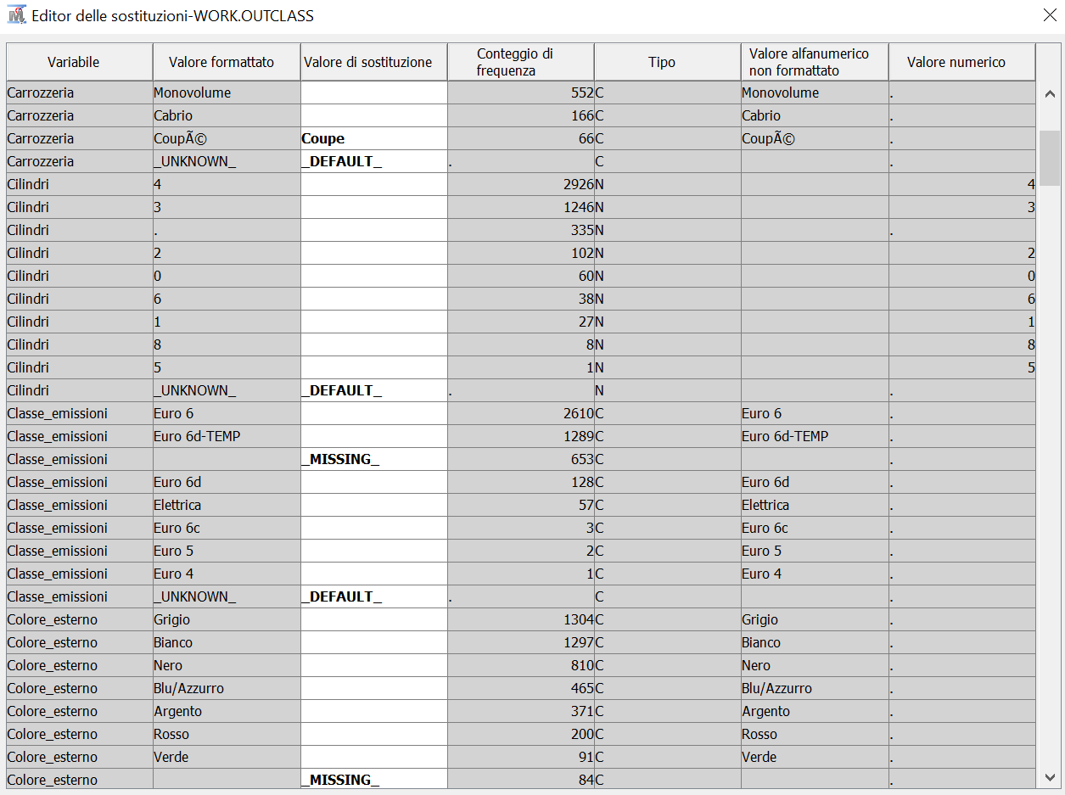
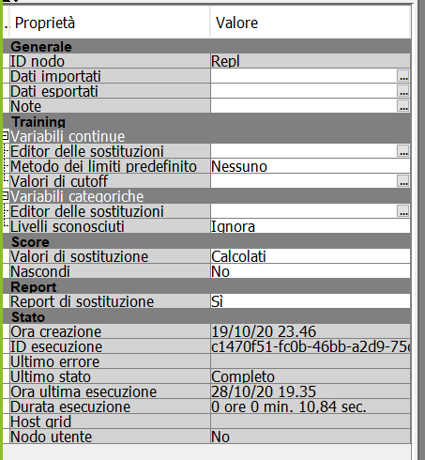
SAS II
Dopo aver partizionato il dataset utilizzando una external holdout 70-30, è stata effettuata una sostituzione solo per le variabili categoriche missing. Non si è ritenuto opportuno sostituire le continue prevedendo di fare un’imputazione prima di applicare i modelli che non gestiscono i valori missing.
M

Slide 12
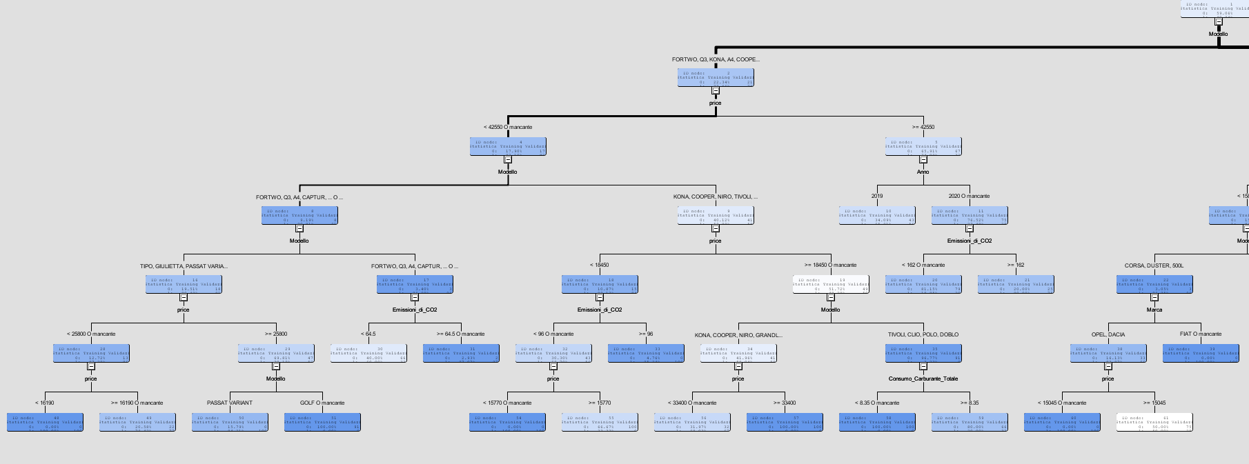
Alberi decisionali e gradient boosting
2 tipi di alberi decisionali, uno con pruning automatico ed un gradient boosting
Massima profondità di 6 e una misura di foglia minima di 10
Non abbiamo trattato i missing visto che questi modelli li supportano
M

Slide 13
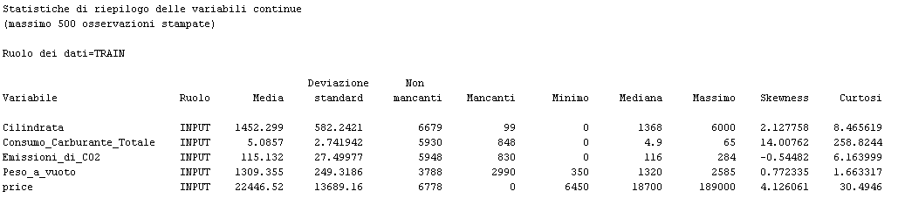
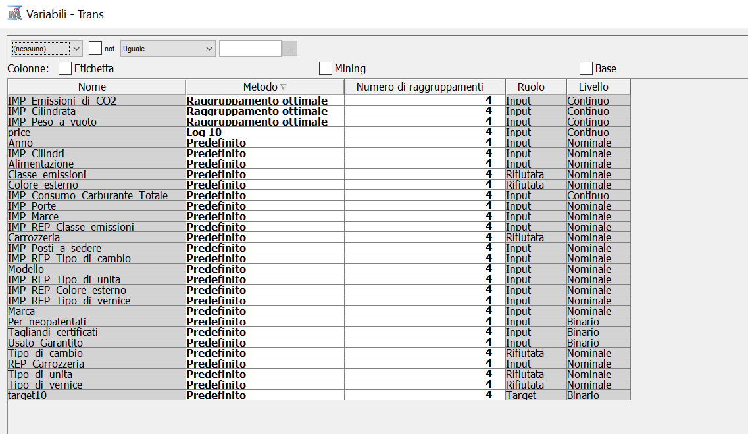
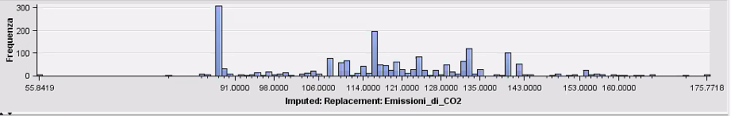
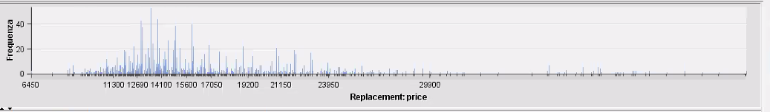
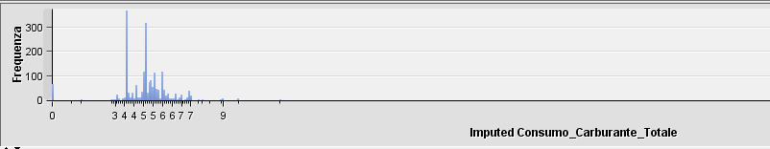
Imputazione e transformazione
Prima delle regressioni logistiche sui dataset, sono state imputate le covariate categoriche tramite alberi decisionali surrogati e le continue tramite mediana
La trasformazione delle variabili è stata puoi effettuata per redistribuire l’asimmetria della covariata «prezzo» ed abbiamo raggrupato pesi, emissioni, consumi che erano distribuiti più uniformemente, alcuni con una curtosi alta
Emissioni
Price
Consumo carburante
S

Slide 14
Regressioni e rete
Sono stati dunque creati vari nodi di regressione backward e stepwise
Sono state anche selezionate le variabili per il ridurne il numero in import alla rete neurale
S

Slide 15
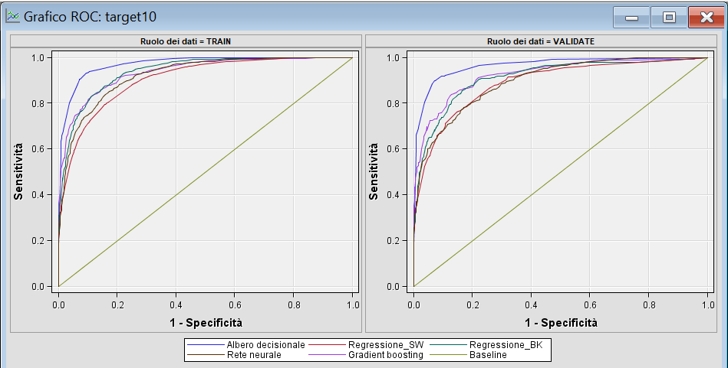
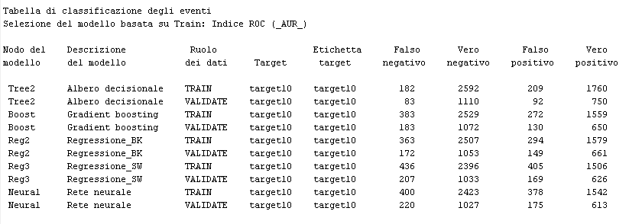
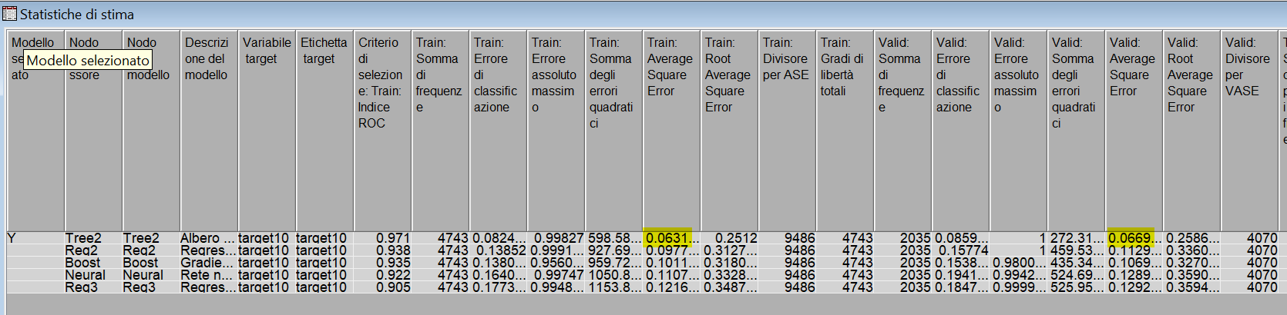
Confronto tra modelli
Durante l’assessment, abbiamo scelto come metodo di selezione la ROC, visto che vogliamo massimizzare TPR e minimizzare FPR
Il modello ad albero decisionale performa meglio su tutte le soglie, massimizzando AUC sempre
ROC ed anche ASE sono consistenti tra train e validation per tutti i modelli

Slide 16
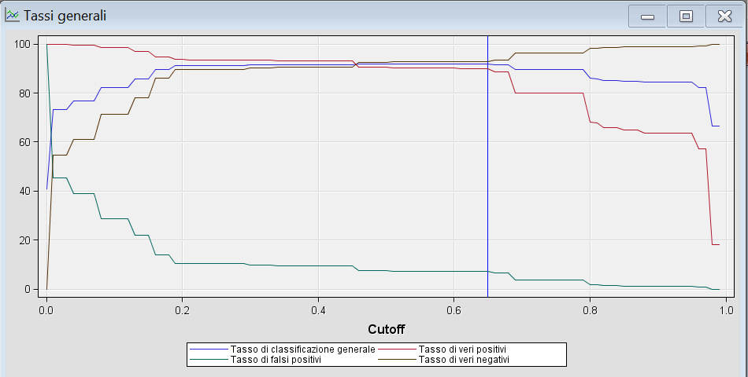
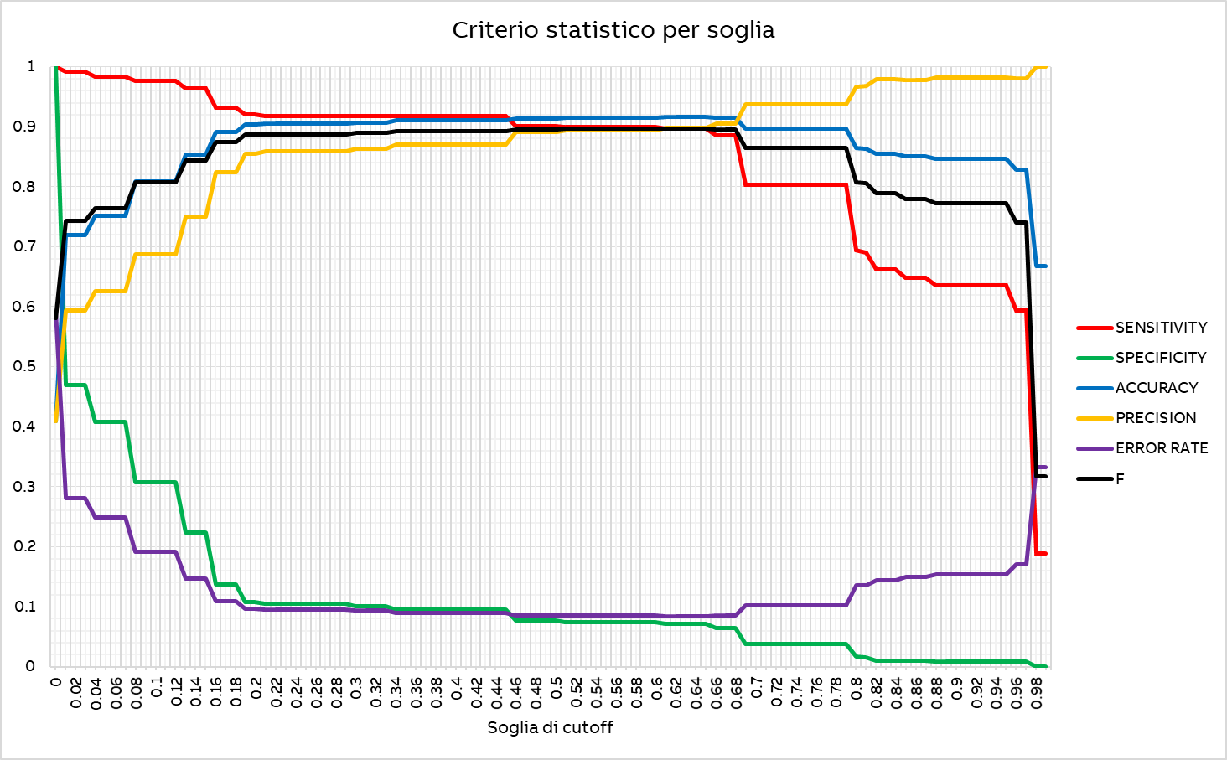
Scelta del cutoff
Non avendo una matrice dei costi/profitti, è stato individuata la soglia in base al criterio statistico sul dataset di validation
Nel nostro caso abbiamo voluto massimizzare la precision e sensitivity (ossia F)
Abbiamo impostato presion = recall nel nodo di cutoff in SAS, ed esportato i dati di output delle soglie plottando le statistiche di classificazione al variare della soglia di cutoff comprendendo anche F ed error rate.
Abbiamo così scelto una soglia di cutoff di 0.69
Soglia scelta = 0.69
S

Slide 17
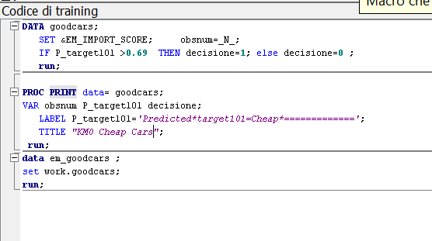
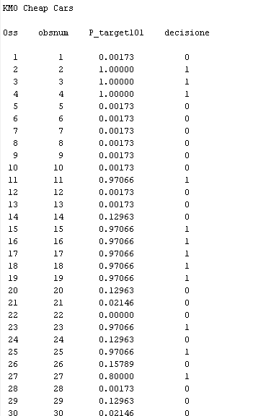
Scoring
Il dataset di scoring è stato scaricato tramite scraping due/tre settimane più tardi del dataset iniziale
Abbiamo fatto preprocessing fuori da sas con le esatte stesse modalità del dataset di training/validation
Abbiamo dunque scritto del codice sas per applicare il cutoff sul dataset di scoring, come riportato negli screenshot accanto
Decisione rappresenta la classificazione di scoring, questo dato è stato esportato da sas e salvato come xls nel dataset di partenza (dimostrazione). Questo ci consente di inviarlo ad utenti con il link all’annuncio per conttattare il venditore
M

